Slide 1


Mikä on
EU:n vaikutus kuntiin?
Miksi EU-vaalit ovat kuntavaalit?
Nostot tutkija Siv Sandbergin
EU kuntien asialistoille -selvityksestä
14.2.2024

Slide 2


EU kuntien asialistoilla
Kuntaliiton Siv Sandbergilta tilaama
EU kuntien asialistoilla -selvitys osoittaa konkreettisesti, miten moninaisia paikallishallinnon, kansallisen päätöksenteon ja
EU-lainsäädännön yhteydet ovat.
EU-säädökset luovat yhdessä kansallisen lainsäädännön kanssa kehykset itsehallinnollisten kuntien toiminnalle, mutta avaavat myös uusia mahdollisuuksia kehittää paikallista toimintaa.

Slide 3
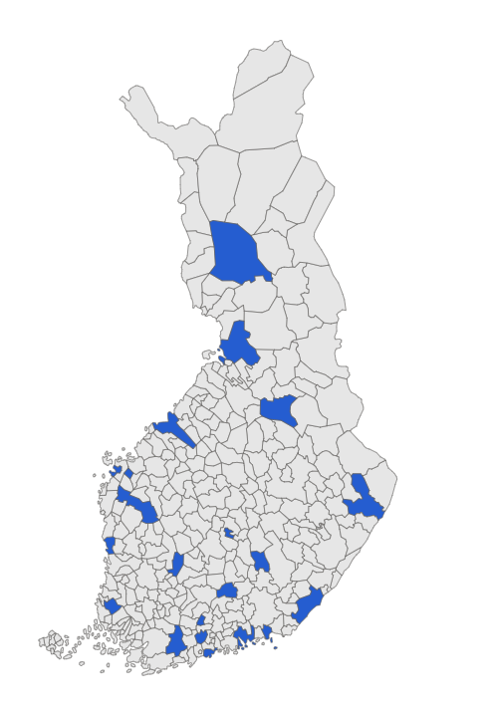

Selvityksessä mukana olleet kunnat ja kaupungit
20
kuntaa
Asikkala
Helsinki
Hirvensalmi
Joensuu
Kajaani
Kokkola
Kotka
Kurikka
Laitila
Lappeenranta
Lohja
Loviisa
Merikarvia
Muurame
Nurmijärvi
Oulu
Riihimäki
Rovaniemi
Tampere
Vaasa

Slide 4
Esityslista-analyysi
Ajanjakso kesäkuu 2022-kesäkuu 2023
Kunnan- ja kaupunginhallitukset
  20 kuntaa
  130 kokousta (3-9 kokousta/kunta)
  Yhteensä 1 335 asiakohtaa
Helsingin kaupungin lautakunnat ja johtokunnat
  23 kokousta (1-2 kokousta/toimielin)
  Yhteensä 180 asiakohtaa
Edellinen vastaava selvitys tehtiiin Suomessa vuonna 2014
Esityslista-analyysejä on tehty myös muissa Pohjoismaissa 2010-luvulta lähtien

Slide 5


EU:n vaikutus kuntiin
45%
Kunnanhallitusten päätösasioista yhteensä noin 45 prosenttia liittyy suoraan tai välillisesti EU-säädöksiin (v. 2022-2023)

Slide 6

EU:n vaikutukset vaihtelevat toimialoittain
Hankintapäätös tai kaavoituspäätös on tyypillinen päätösasia, jolla on suora yhteys EU:hun
EU-vaikutusasioiden jakautuminen tutkimuskunnissa
esityslista-asian pääasiallisen sisällön mukaan
Asiasisältö | %-osuus kaikista EU-asioista
EU-asiat yhteensä | 100 %
--Niistä
Ympäristöasiat (kaavoitus, rakentaminen, ympäristö, liikenne, energia, vesi jne) | 33 %
Kilpailuasiat (julkiset hankinnat, valtiontuki, kuntaomisteiset yhtiöt, kiinteistökaupat) | 30 %
Työelämää, henkilöstöä, maahanmuuttoa ja yhdenvertaisuutta koskevat asiat | 14 %
Talous ja tilintarkastus | 12 %
EU:n aluepolitiikka (rakennerahastot jne) | 6 %
Digitalisaatio | 2 %

Slide 7
Helsingin kaupungin case-tutkimus
76 %
46 %
kulttuuri ja vapaa-aika
Kaupunkiympäristö
47 %
kasvatus ja koulutus
Helsingissä eniten EU-kytköksiä on kaupunkiympäristön toimialalla (76 %) ja vähiten kulttuurin ja vapaa-ajan toimialalla (46 %) sekä kasvatuksen ja koulutuksen toimialalla (47 %).

Slide 8
Onko kuntakoolla tai alueella väliä?

Slide 9
Kuvio 4. Kunnanhallituksen päätösten yhteys EU-säädöksiin tutkimuskunnissa tarkastelujaksolla 2022–2023. Osuus päätösasioista, joilla yhteys EU-säädöksiin (%). Tarkastelu suuraluejaon mukaan. (N=20)

Slide 10
Kuvio 3. Kunnanhallituksen päätösten yhteys EU-säädöksiin tutkimuskunnissa tarkastelujaksolla 2022–2023. Osuus päätösasioista, joilla yhteys EU-säädöksiin (%). Kuntakokoluokittainen tarkastelu. (N=20)

Slide 11
Miten tuloksia tulisi tulkita?
Kunnanhallituksen esityslistat heijastavat paikallista toimintaympäristöä
Kuntien erilaiset toimintatavat näkyvät esityslistoissa
Päätöksentekokulttuurit eroavat toisistaan
Ajankohtaiset uudistukset vaikuttavat esityslistoihin

Slide 12
Mitä jää katveeseen esityslistatarkastelussa?
Iso osa EU-säädöksistä kohdistuu kuntien yhtiöihin ja liikelaitoksiin
Uusia säädöksiä olemassa olevien päälle
Useat kuntastrategiat ovat samansuuntaisia EU:n tavoitteiden kanssa
Tietoyhteiskuntaan liittyvät säädökset näkyvät arjessa, harvemmin päätöslistalla

Slide 13
EU:lla on tutkitusti merkittävä vaikutus kuntien ja kuntalaisten, eli jokaisen meistä, arkeen
EU-säädökset luovat yhdessä kansallisen lainsäädännön kanssa kehykset itsehallinnollisten kuntien toiminnalle, mutta avaavat myös uusia mahdollisuuksia kehittää paikallista toimintaa.

Slide 14
EU-vaalit ovat kuntavaalit
Ihmislähtöisen EU-politiikan aika on nyt
TEESI 1: Suomessa kunnissa toteutetaan vihreää ja digitaalista siirtymää. Varmistetaan, että kunnat onnistuvat!
TEESI 2: Työperäistä maahanmuuttoa on edistettävä
voimakkaasti
TEESI 3: EU-sääntelyssä ja rahoituksessa tulee huomioida
Suomen muuttunut geopoliittinen asema ja
saavutettavuus
TEESI 4: Kuntien ja kaupunkien elinvoimaa on
vahvistettava: Huolehditaan, että Suomi saa
investointeja!

Slide 15
EU-vaalit ovat kuntavaalit
Lämmin kiitos ajastasi! Toivottavasti viihdyit.
Tästä valmistuu tallenne piakkoin!
Sen, EU kuntien asialistalla -selvityksen
sekä EU-vaalitavoitteemme löydät kuntaliitto.fi/euvaalit

